Slide 1
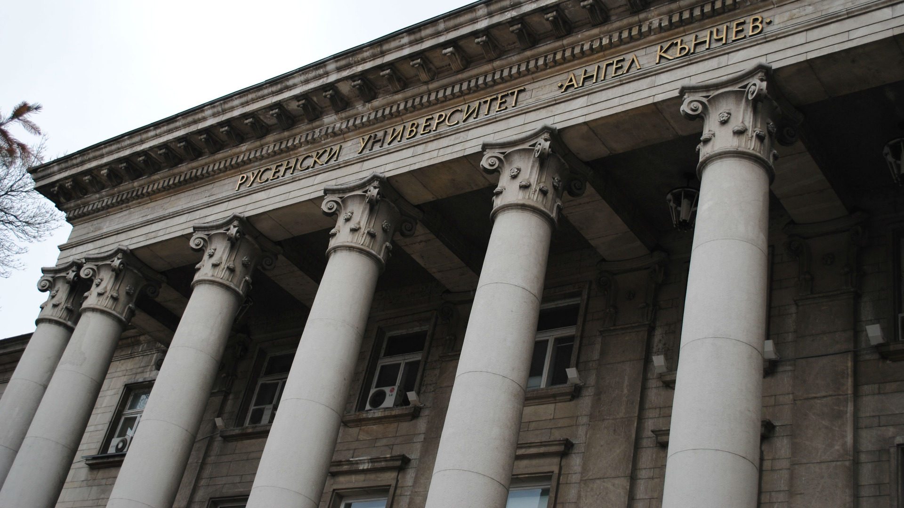

РУСЕНСКИ УНИВЕРСИТЕТ “АНГЕЛ КЪНЧЕВ“
Система за електронно обучение
проф. Цветомир Василев
проф. Валентина Войноховска

Slide 2

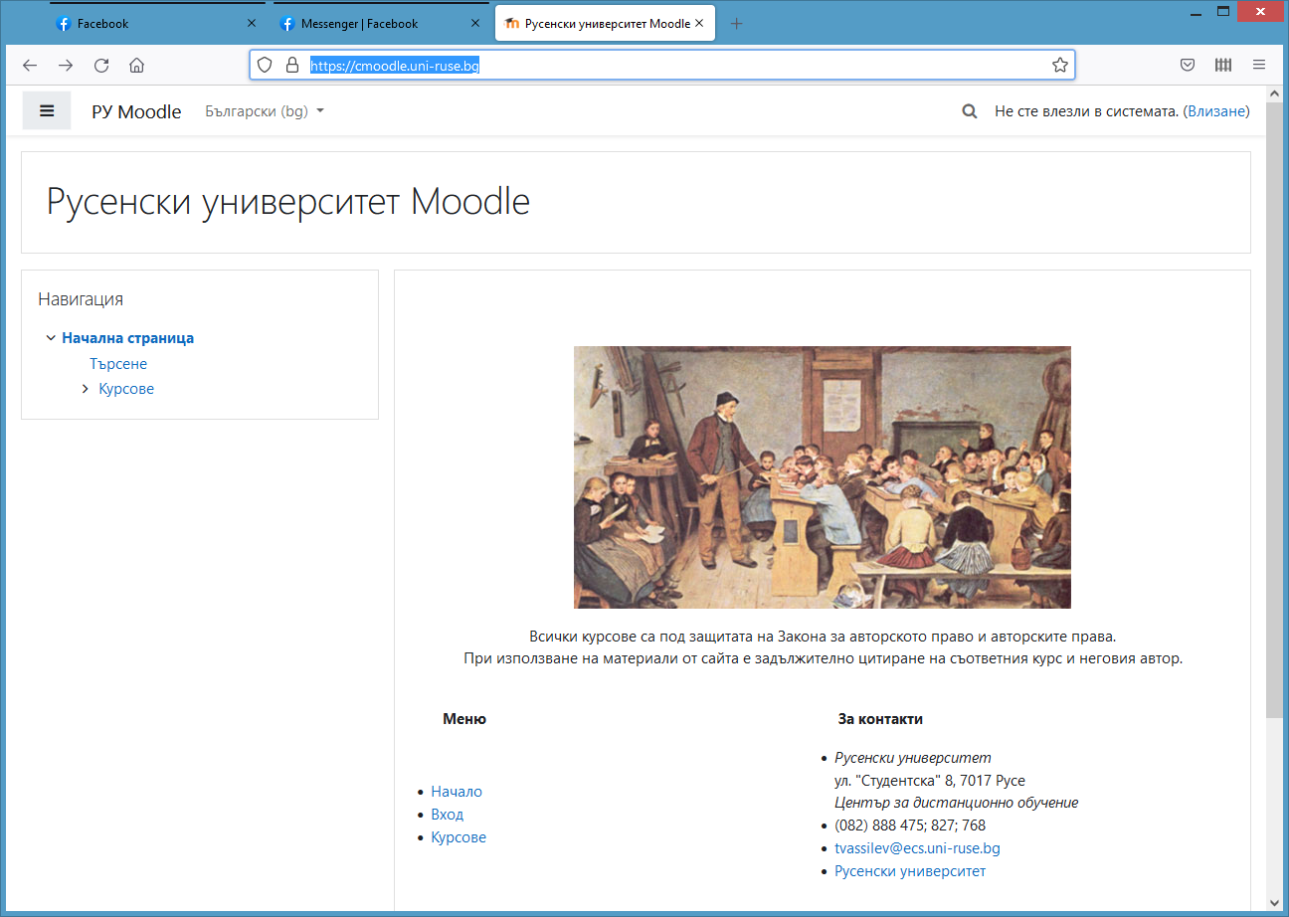
Вход в системата:
https://d-learning.uni-ruse.bg/

Slide 3

Нова наредба за ДИ за провеждане на ДФО
система за управление на електронно базирани оценявания и финални изпитвания
съхраняване на изпитни данни и студентски работи в електронен архив поне за 5 години
установяване на опити за плагиатство
система за идентификация на студентите и контрол на съответните процедури

Slide 4
Система за управление на електронно базирани оценявания и финални изпитвания
САМО в Moodle!
Изпитните данни и студентски работи се съхраняват до изтриването им. Преподавателите е добре да ги изтриват след 5 години.
Може и да се стартира скрипт периодично, който да изтрива по-старите от 5 години

Slide 5
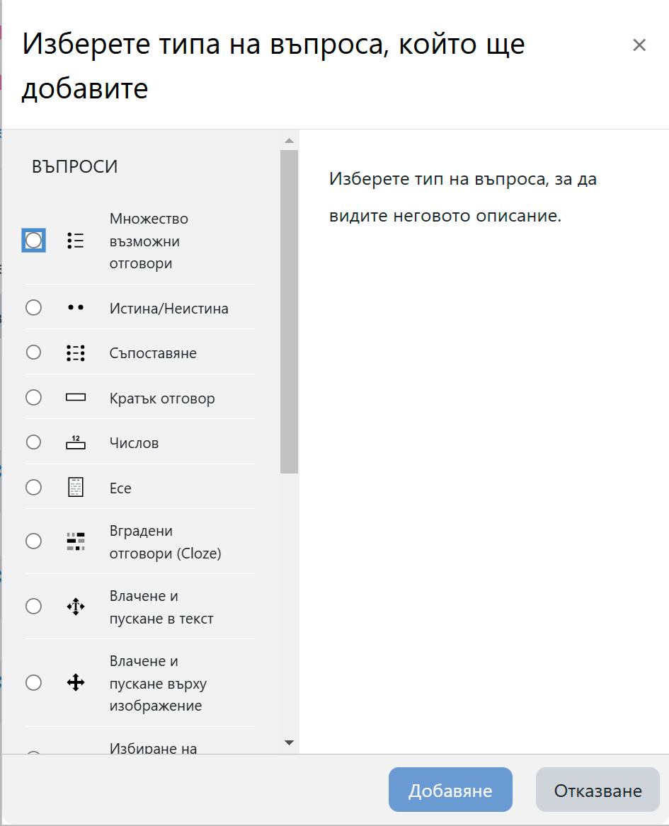
Въпроси в теста
Ако е необходимо писане на свободен текст или писане на лист и предаване на снимка, то въпросът трябва да е от тип ЕСЕ.

Slide 6
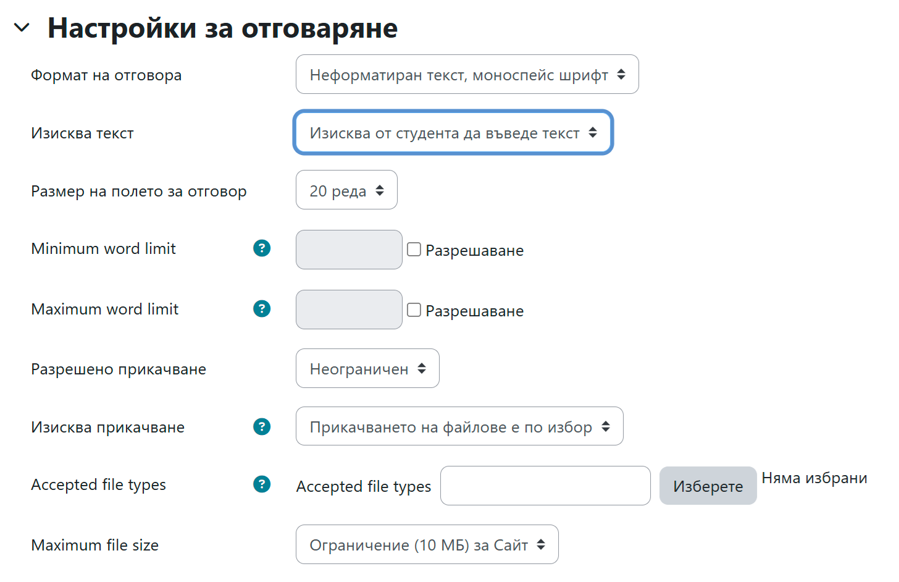
Въпрос от тип Есе

Slide 7
Установяване на опити за плагиатство
StrikePlagiarism: при нужда от регистрация се обаждайте
При предаване на задание (курсова работа) в момента настройките са такива, че работата на студента автоматично се изпраща към сайта StrikePlagiarism.com за проверка

Slide 8
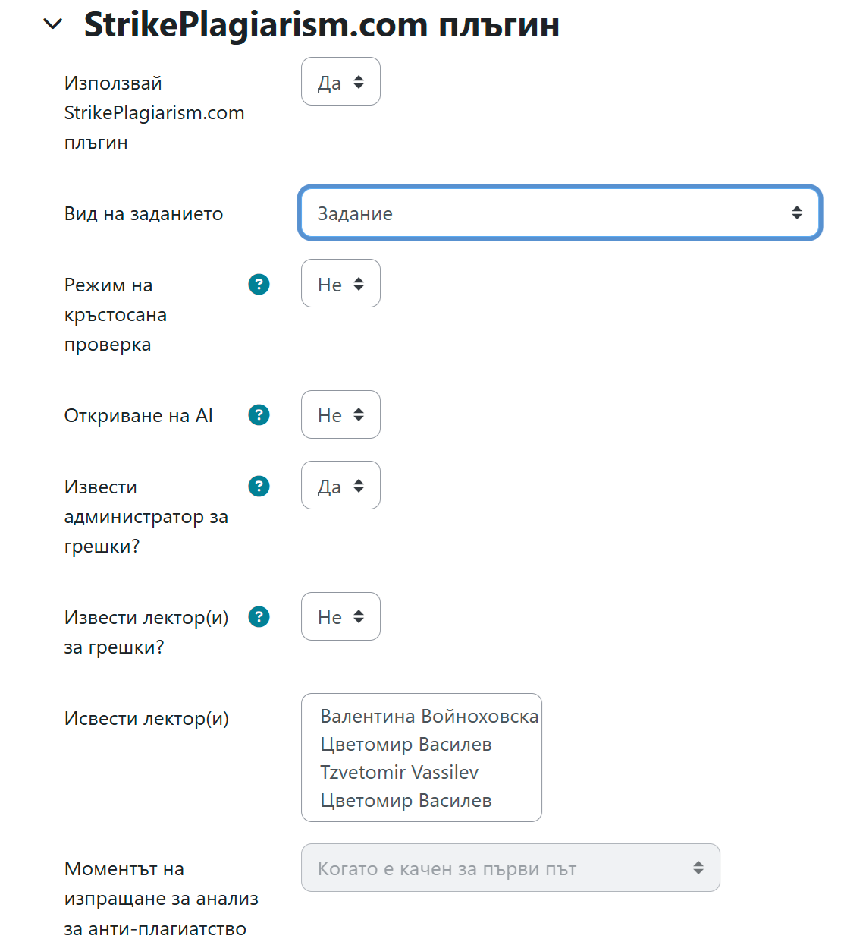
Проверка за плагиатство

Slide 9
Система за идентификация на студентите и контрол на съответните процедури
Необходима е снимка на студента. Ние събираме снимки и те се дигитализират и съхраняват в БД
ЦИКО вече разработи допълнителен модул към системата за електронни протоколи, в който преподавателят вижда снимка на студентите от неговите протоколи, като застане на ФН с мишката.
Втори вариант: ако няма книжка, задание за предаване на снимка на студентска книжка.

Slide 10
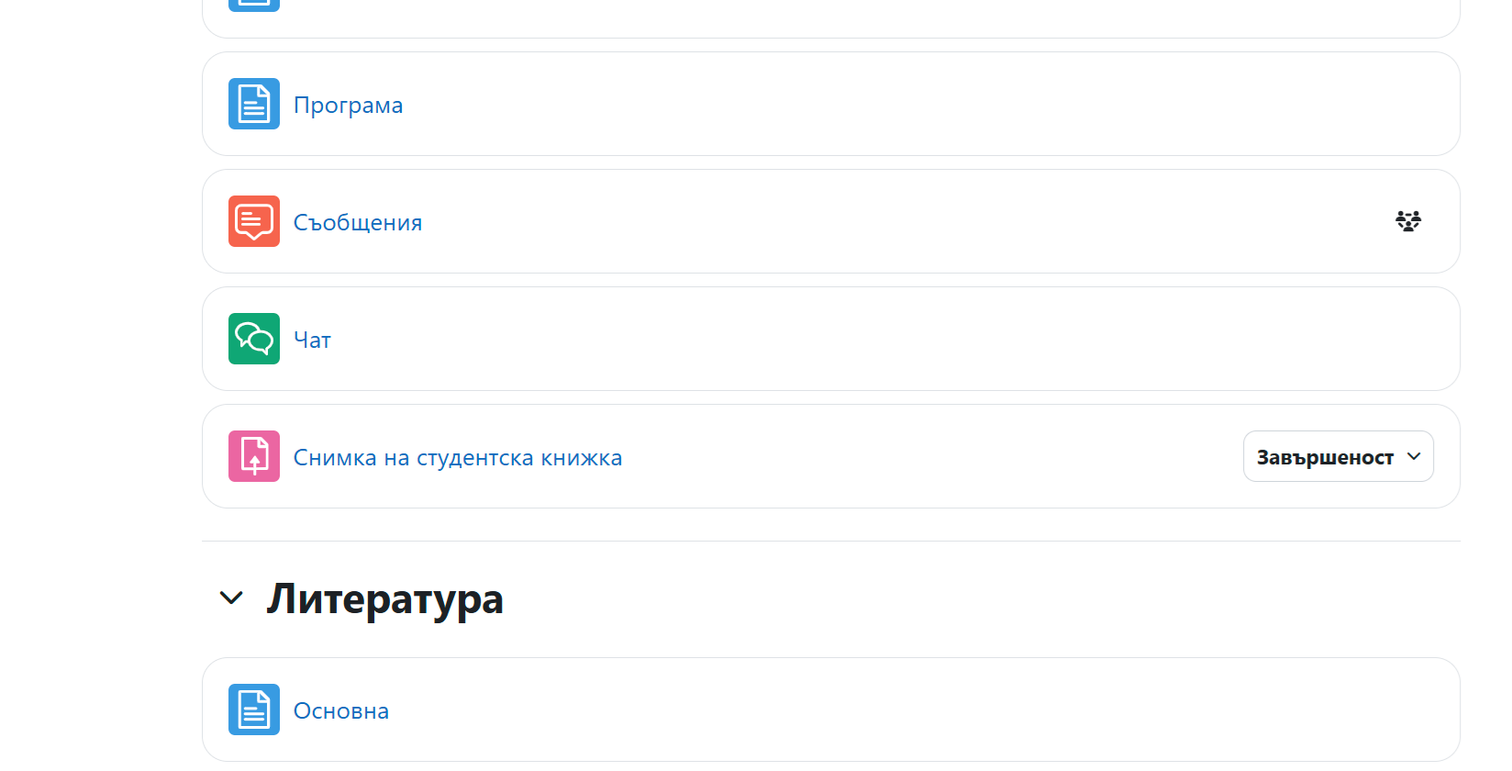
Задание Снимка на студентска книжка

Slide 11
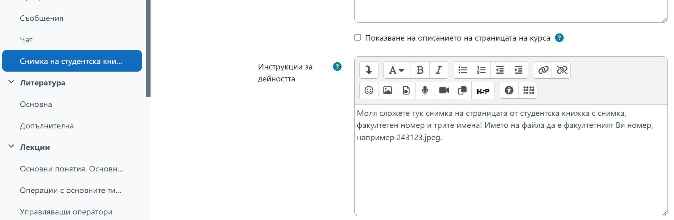
Снимка на студентска книжка

Slide 12
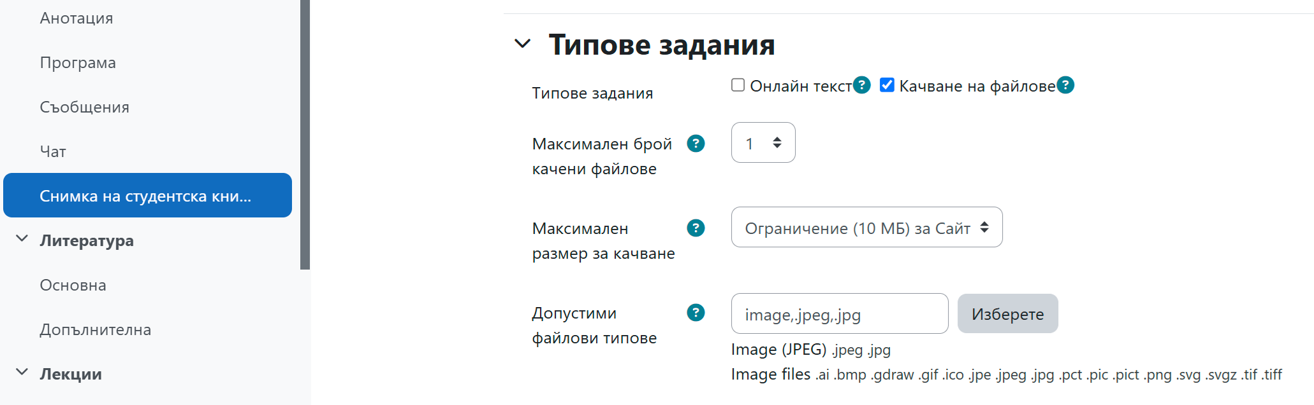
Снимка на студентска книжка

Slide 13
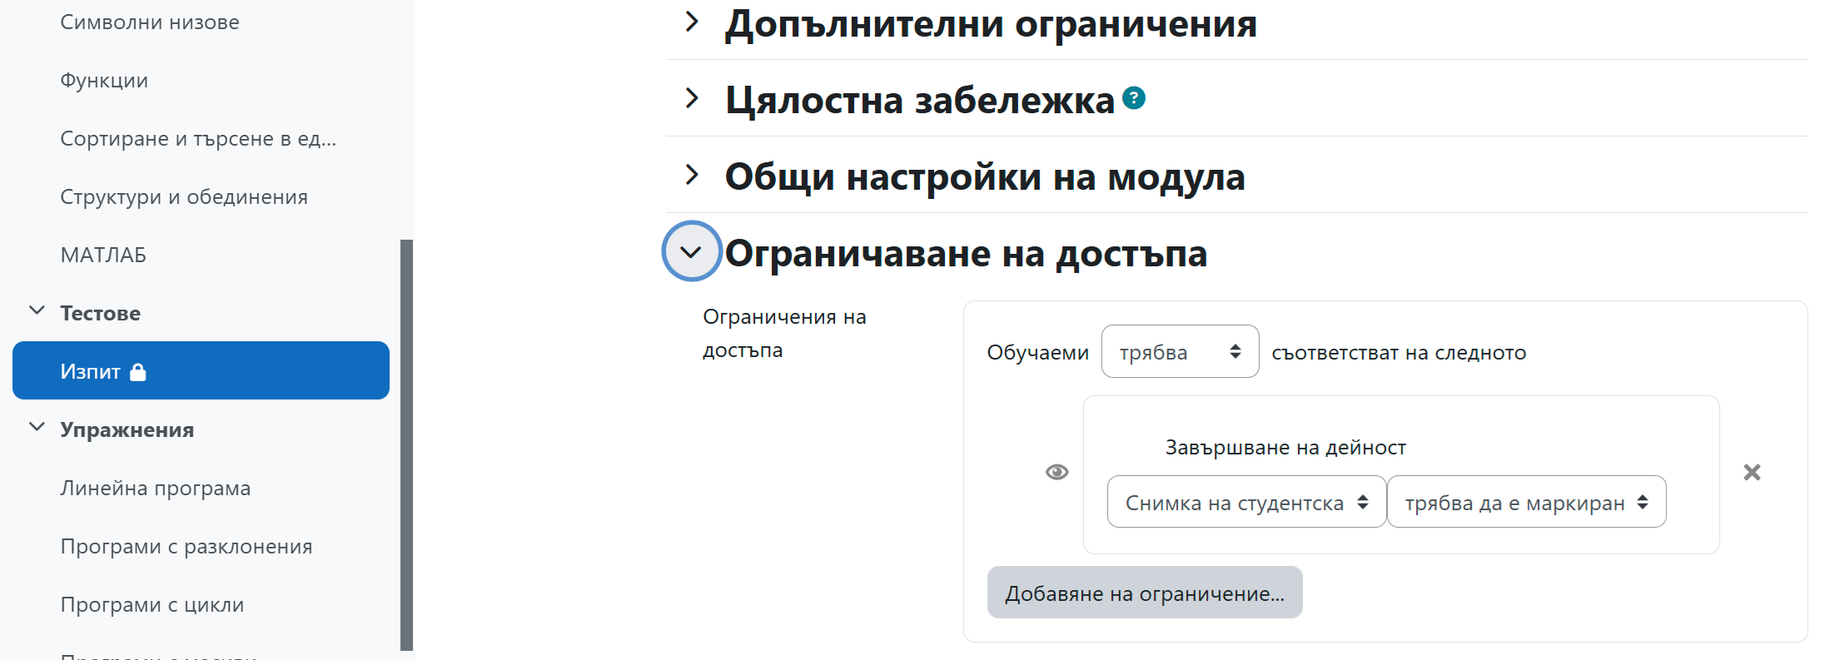
Ограничаване на достъпа до теста

Slide 14
Система за идентификация на студентите и контрол на съответните процедури
Необходимо е заснимане на студента по време на изпита, за да се сравни снимката на студента от БД или книжката със снимките от изпита.
Решение 1: Moodle Proctoring plugin.
  Изисква разрешение от студента да използва уеб камерата. Не го допуска до теста без това разрешение
  Прави снимки през определен период от време: в момента е 30 сек.

Slide 15
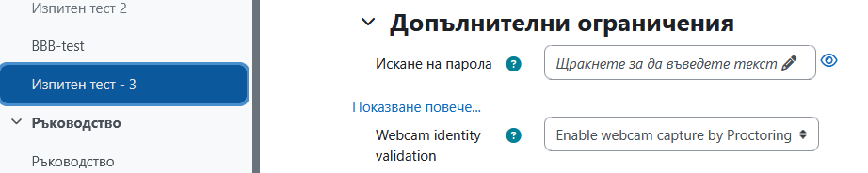
Система за идентификация на студентите

Slide 16
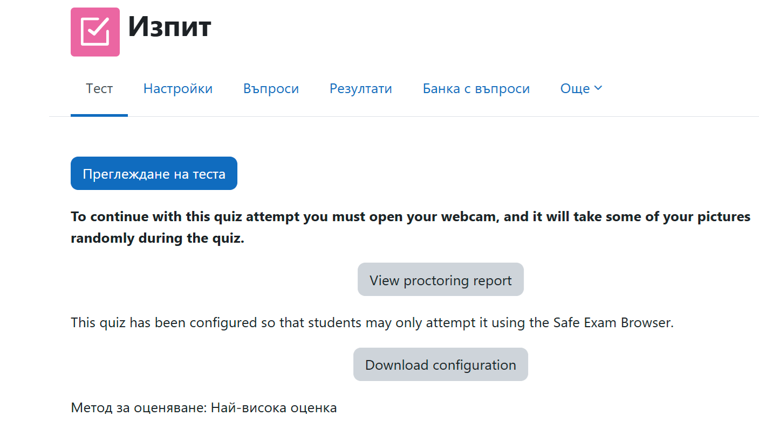
Система за идентификация на студентите

Slide 17
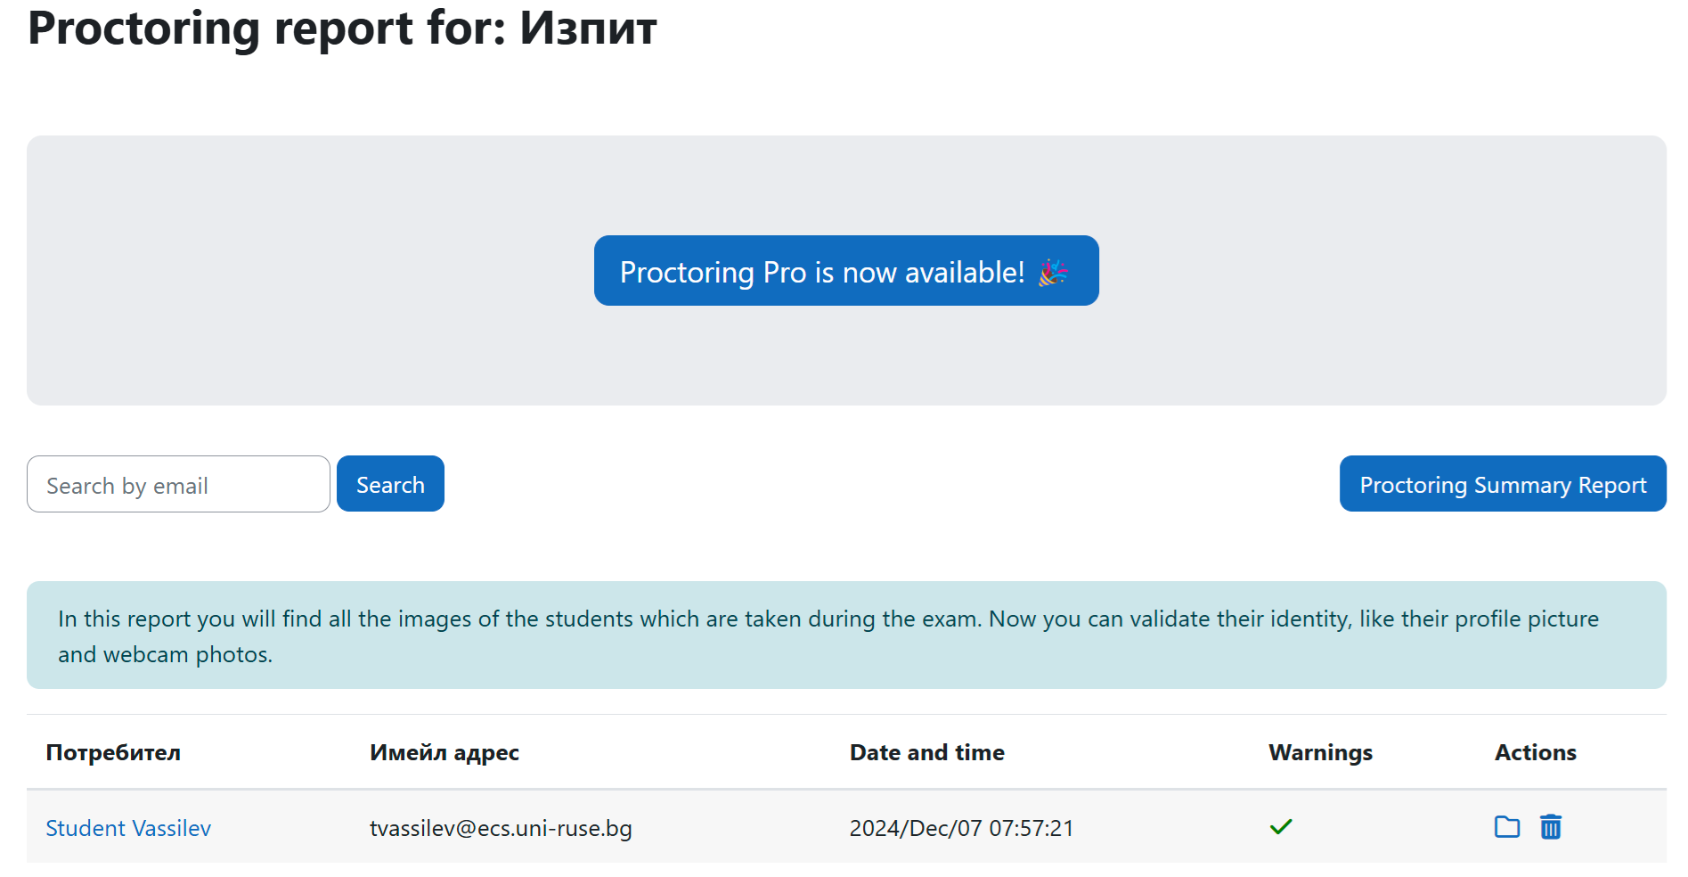
Система за идентификация на студентите

Slide 18
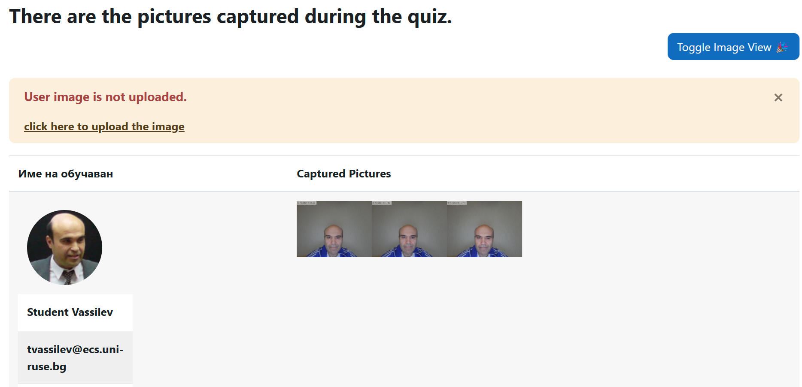
Система за идентификация на студентите

Slide 19
Система за идентификация на студентите и контрол на съответните процедури
Решение 2: Quilgo® Proctoring plugin.
  Изисква разрешение от студента да използва уеб камерата. Не го допуска до теста без това разрешение
  Изисква разрешение от студента да сподели целия екран. Не го допуска до теста без това разрешение
  Прави снимки на студента през определен период от време
  Записва снимки на екрана през определен период. При съмнителни действия, като превключване на друг прозорец, също записва снимки.

Slide 20
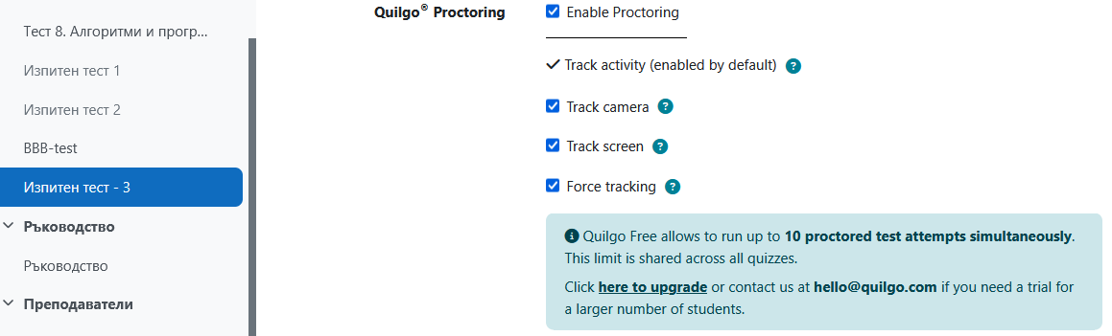
Система за идентификация на студентите

Slide 21
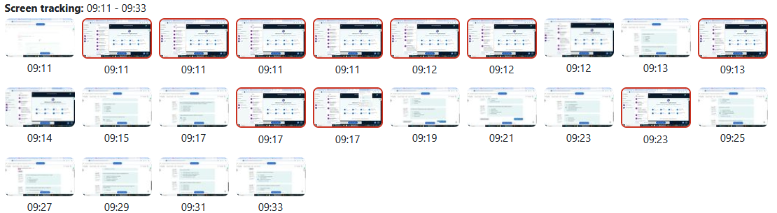
Система за идентификация на студентите

Slide 22
Контрол на съответните процедури
Препоръчваме Решение 2 Quilgo® Proctoring plugin
Safe Exam Browser
При стартиране прекратява всички „забранени“ програми, които могат да помогнат за опити за измама: отдалече достъп и др.
След започване на изпита не дава възможност на студента да превключва на други прозорци
Настройки

Slide 23
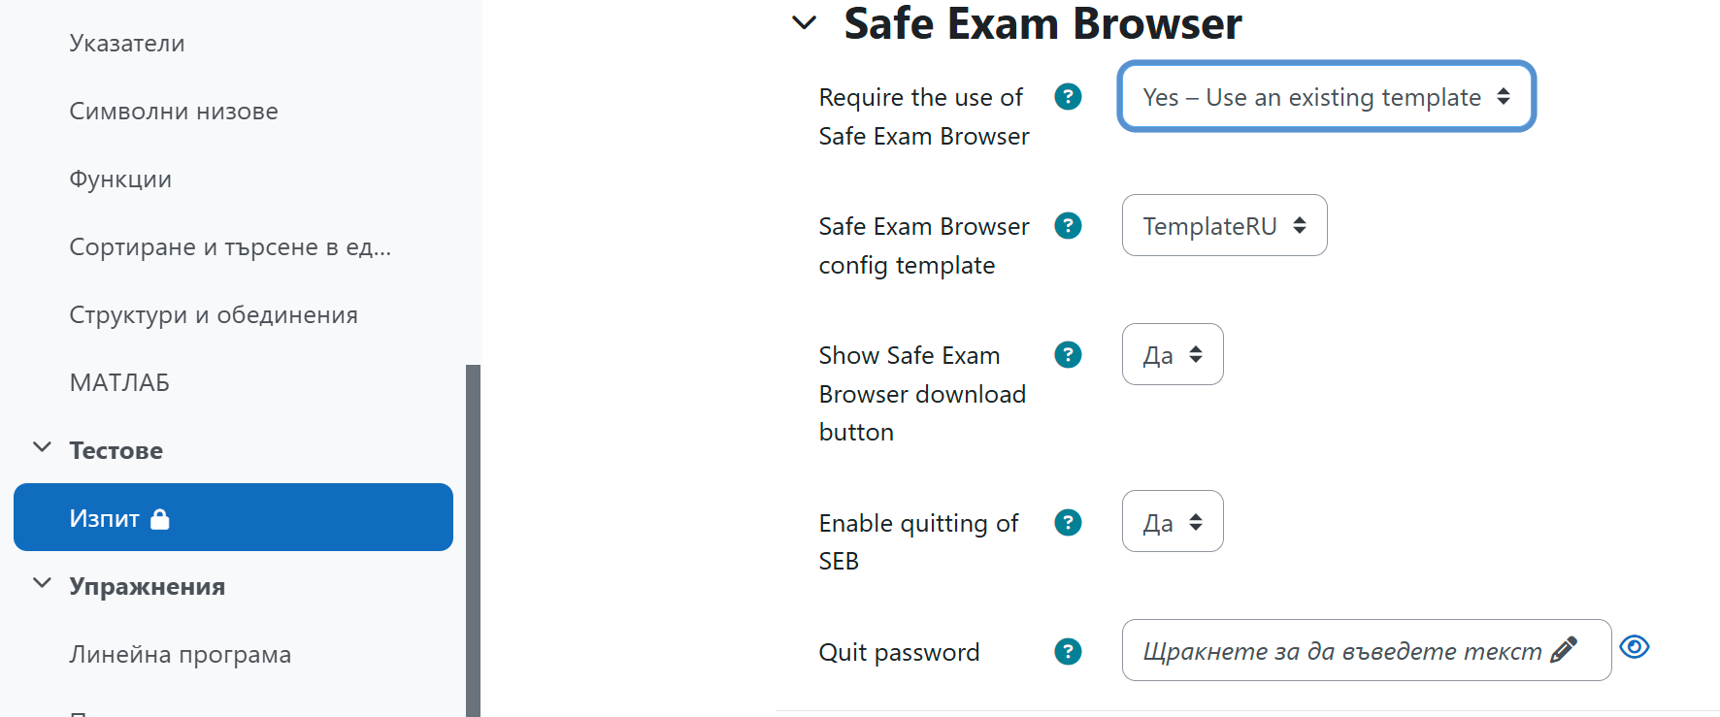
Контрол на съответните процедури

Slide 24
Процедура за провеждане на изпит
Всички студенти влизат във виртуална зала в ВВВ, указана от преподавателя с ФН и име
Включват микрофон. Уеб камера не е необходима тук, тъй като ще бъдат записвани по време на изпита
Студентите остават в залата с включен микрофон през цялото време на изпита. При нужда задават въпроси.
След приключване на изпита уведомяват преподавателя
Той проверява дали всичко е наред и разрешава на студента да напусне залата.
След изпита преподавателят преглежда снимките и оценява

Slide 25

Това беше всичко от нас ☺

